Slide 1
Table of Contents
English: Slide # 2 ~ 6
Korean: Slide # 7 ~ 12
Japanese: Slide # 13 ~ 18

Slide 2
Research Title:
Boosted Feature Selection
for Class Dedicated SVM and
its Application in Fetal Health Prediction

Slide 3
Significance of Research
Support Vector Machine : suggested by Vapnik, High-Performance ML Algorithm
This research developed preprocessing and classification architecture for SVM
AI technology which increased performance of algorithm
Less complexity (Low-dimension, Saving computation resources, time reduction)
Can be applied to all multi-class, nonlinear and large-scale data
By using sensors, detect fetal health state / malformation more accurately
Sensitivity (Probability of original pathologic to be predicted as pathologic) : 98.3%
Planned schedule : Patent registration, Commercialization after medical test

Slide 4
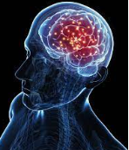

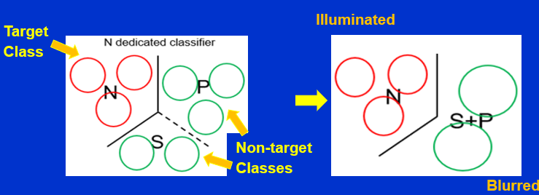

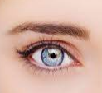
Technologies in Fetal Health Prediction
1. Focus on Classifying Difficult Examples to Get High Score
Feature #1
Feature #2
Distance between 2 classes is long
Distance between 2 classes is short
Prioritized Feature
Resemble human brain
Maximize discriminatory power in feature selection
2. Perceive Target Features & Blur Non-Target to Save Energy
8 vs. 5
Resemble human eye
Increase accuracy and make algorithm faster.

Slide 5
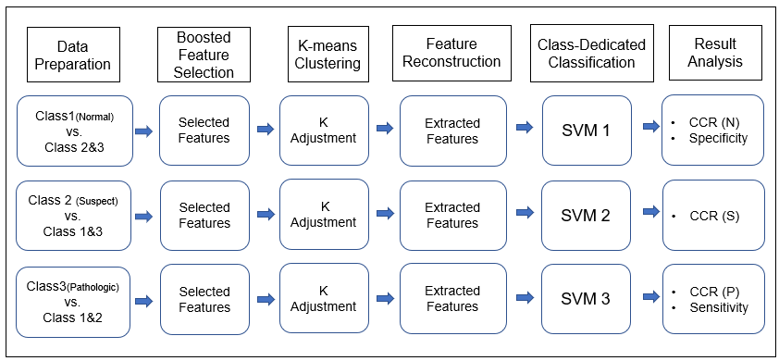
Flow of Algorithm

Slide 6
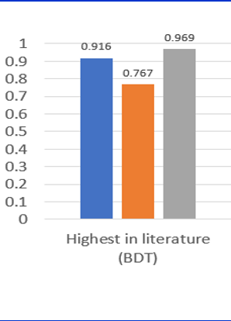
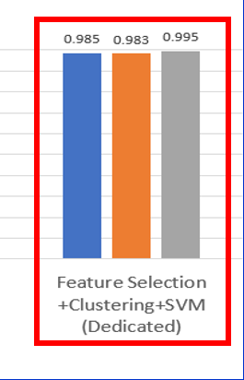
Comparison with Previous Research
Highest in Literature
Proposed
CCR , Sensitivity, Specificity increased by 6.9%, 0. 216, 0.026 respectively.

Slide 7
Korean

Slide 8
연구제목:
오분류샘플 클래스간 최대거리 기반 특징 선택
클래스 전용 서포트 벡터 머신
태아건강예측에의 적용

Slide 9
연구 의의 및 기대 효과
서포트 벡터 머신 : 구 소련 과학자 Vapnik이 개발한 정확도 높은 머신러닝 알고리즘
본 연구는 서포트 벡터 머신 전처리 기술 개발 / 클래스 전용 분류 구조 고안 적용
응용기술이 아닌 알고리즘 성능을 높힌 인공지능 원천 기술
딥러닝 비해 낮은 복잡도 (저차원, 컴퓨팅자원 절감, 시간단축), 임베디드에 활용 가능
다른 모든 비선형 / 다중 클래스 / 대용량 데이터에 확대 적용 가능
비침습 수단(센서)로 태아 질병 / 기형 여부 보다 정확 예측 (민감도 98.3%), 오진감소
(민감도: 질병/기형 태아 상태가 질병/기형으로 예측될 확률)
특허출원 / 자가진단 기기로 상용화 예정, 인공지능 / 의료/ 의학 분야 활용 가능

Slide 10
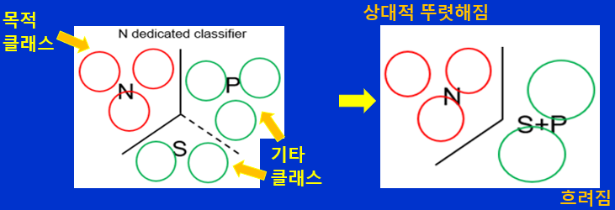
태아 건강 예측에 사용된 기술 설명
1. 오분류 샘플 분류에 집중하는 학습 효과
Feature #1
Feature #2
Distance between 2 classes is long
Distance between 2 classes is short
우선 순위 특징(최대 거리)
특징 선택 구별력 최대화
인간의 뇌와 유사
2. 목적 클래스 특징을 최대한 인식하고, 타 클래스는 해상도 줄여 힘 소모를 줄임
특징 개수
8 vs.5
인간의 눈과 유사
정확도 향상 및 알고리즘 복잡도 감소(속도 향상, 에너지 절약)

Slide 11
제안된 알고리즘의 흐름도
데이터준비
오분류샘플거리기반
특징선택
군집화
특징 추출
클래스
전용 SVM
결과 분석
(정확도/민감도/특이도)

Slide 12
기존 연구 결과와 비교
기존 연구
제안된 기법
정확도 , 민감도, 특이도 각각 6.9%, 0. 216, 0.026 향상
기존연구 (이진결정트리) 와 다른 분류구조 (클래스 전용) 상에서 비교하였음.

Slide 13
Japanese

Slide 14
研究論文タイトル
（ニューヨーク州立大学ビンハムトン大学博士論文)
強化された機能選択
クラス専用 SVMおよび
胎児の健康予測への応用

Slide 15
プレスリリース : 研究意義と期待効果
Support Vector Machine:ソ連科学者 Vapnik 開発, 精度の高い機械学習アルゴリズム
本研究では、サポートベクターマシンの前処理技術を開発し、クラス専用の分類構造を適用した。
応用技術ではなくアルゴリズム性能を高めた人工知能源技術
ディープラーニングと比較して低い複雑さ
(低次元, コンピューティングリソースの削減, 時間短縮), Embedded 利用可能
他のすべての非線形/マルチクラス/大容量データに拡大適用可能
非侵襲手段（センサー）で胎児疾患/奇形かどうかより正確予測（感度98.3％),誤診減少
(感度：病気/奇形胎児の状態が病気/奇形として予測される可能性)
特許出願/自己診断機器で商用化予定、人工知能/医療/医学分野活用可能

Slide 16
胎児健康予測人工知能源技術
1. 誤分類サンプル分類に集中する学習効果
Feature #1
Feature #2
Distance between 2 classes is long
Distance between 2 classes is short
優先順位の特徴(最大距離)
特徴選択区別力最大化
人間の脳に似て
2. 目的クラスの特徴を最大限に認識し、他のクラスは解像度を下げて電力消費を減らす
特徴数
8 vs.5
人間の目に似て
精度向上とアルゴリズムの複雑さの減少（速度向上、省エネ）

Slide 17
提案されたアルゴリズムのフローチャート
データ準備
五分類サンプル距離ベース
特徴選択
群集化
特徴抽出
クラス
専用SVM
結果分析
（精度/感度/特異度）

Slide 18
既存の研究結果と比較
既存の研究
提案された技術
感度、特異度それぞれ6.9%、0.216、0.026向上
既存研究（バイナリ決定ツリー）と他の分類構造（クラスのみ）上で比較した。

Slide 19






Publishing in 3 Languages
3개국어로 출판합니다.
3カ国語で出版します。
고객중심 무한혁신 顧客中心の革新
SlideAI
Infinite Innovation for Readers

